Slide 1


FUNDAMENTOS DE GIT
INTEGRANTES:
SEBASTIAN CEPEDA TOBON
KEVIN ANDRES USAMA
ZHARICK MARTINEZ
SANTIAGO RINCON

Slide 2

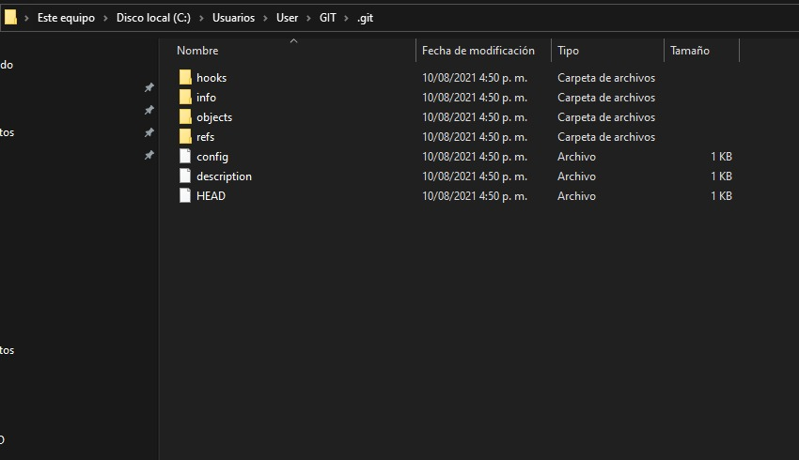

OBTENIENDO UN REPOSITORIO GIT
Comando GIT para crear un repositorio:
$ git init
CARPETA GIT CON ARCHIVOS

Slide 3
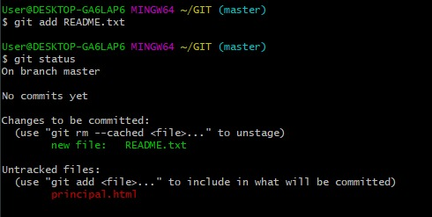
HACER SEGUIMIENTO DE ARCHIVOS
Comando para especificar que archivos quieres controlar:
$ git add (nombre del archivo)
Comando para ver el estado de nuestro repositorio:
$ git status

Slide 4
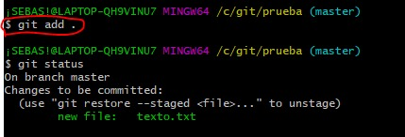
HACER SEGUIMIENTO DE ARCHIVOS
Comando para agregar todos los archivos nuevos que se encuentren, de esta manera no se agregarían uno por uno:
$ git add .

Slide 5
HACER SEGUIMIENTO DE ARCHIVOS
Con este comando:
$ git commit -a -m
se puede realizar el commit se agrega el archivo y se realiza el comentario de una forma mas abreviada.

Slide 6
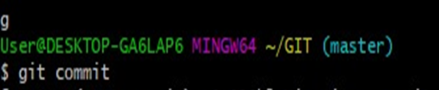

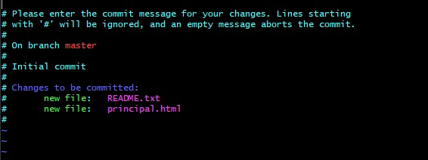
HACER SEGUIMIENTO DE ARCHIVOS
Enviar los archivos al repositorio con el comando:
$ git commit
El commit ha sido guardado correctamente
Interfaz para agregar el mensaje.
Para guardar el commit se agrega el comando:
:wq

Slide 7
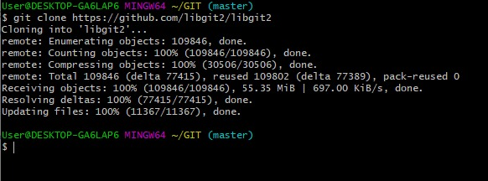
CLONAR
La opción de clonar un repositorio es para aportar archivos o trabajos en los repositorios de alguien mas, para hacerlo tenemos que usar el comando:
$ git clone [url del repositorio en github]
en este caso usamos un repositorio de prueba, al darle enter empieza el proceso de clonado

Slide 8
RASTREADO- SIN RASTREAR
Recuerda que cada archivo de tu repositorio puede tener dos estados:
rastreados y sin rastrear. Los archivos rastreados (tracked files)
son todos aquellos archivos que estaban en la última instantánea del proyecto;
pueden ser archivos sin modificar, modificados o preparados. Los archivos sin
rastrear son todos los demás - cualquier otro archivo en tu directorio de trabajo que no estaba en tu última
instantánea y que no está en el área de preparación (staging area).
Supongamos que añades un nuevo archivo a tu proyecto, un simple README. Si el archivo no existía antes y ejecutas git status, verás el archivo sin rastrear de la siguiente manera:
$ echo 'My Project' > README
$ git status
On branch master
Untracked files:
(use "git add <file>..." to include in what will be committed)
README
nothing added to commit but untracked files present (use "git add" to track)
Puedes ver que el archivo README está sin rastrear porque aparece debajo del encabezado “Untracked files” (“Archivos no rastreados”) en la salida.

Slide 9

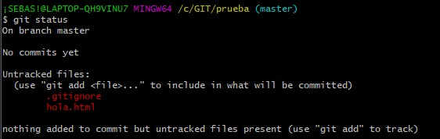
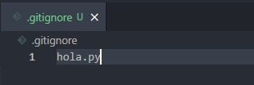
Tendrás algún tipo de archivo que no quieres que Git añada automáticamente o más aun, que ni siquiera quieras que aparezca como no rastreado, para este caso usar el comando:
.gitignore
IGNORAR
Paso 1:
Se crean los archivos
Paso 3:
Para verificar escribimos el comando:
$ git status
De esta forma confirmar que el archivo.py fue ignorado.
Paso 2:
Se crea el archivo .gitignore

Slide 10
Las reglas sobre los patrones que puedes incluir en el archivo .gitignore son las siguientes:
Ignorar las líneas en blanco y aquellas que comiencen con #.
Emplear patrones glob estándar que se aplicarán recursivamente a todo el directorio del repositorio local. Los patrones glob son una especie de expresión regular simplificada usada por los terminales.
Los patrones pueden comenzar en barra (/) para evitar recursividad.
Los patrones pueden terminar en barra (/) para especificar un directorio.
Los patrones pueden negarse si se añade al principio el signo de exclamación (!).
IGNORAR

Slide 11
Aquí puedes ver otro ejemplo de un archivo .gitignore:
# ignora los archivos terminados en .a
*.a
# pero no lib.a, aun cuando había ignorado los archivos terminados en .a en la línea anterior
!Libia
# ignora únicamente el archivo TODO de la raiz, no subdir/TODO
/TODO
# ignora todos los archivos del directorio build/
build/
# ignora doc/notes.txt, pero no este: doc/server/arch.txt
doc/*.txt
# ignora todos los archivos .txt del directorio doc/
doc/**/*.txt
IGNORAR

